Slide 1
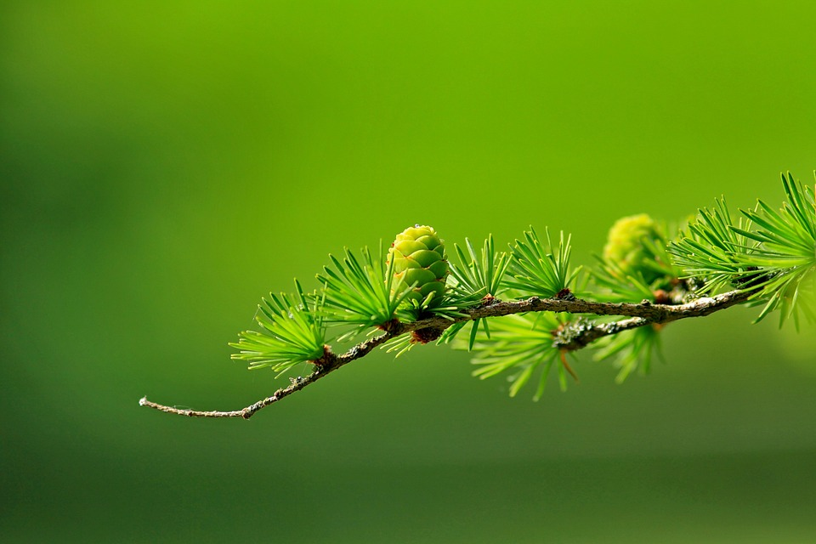
Hrane li se svi organizmi

Slide 2
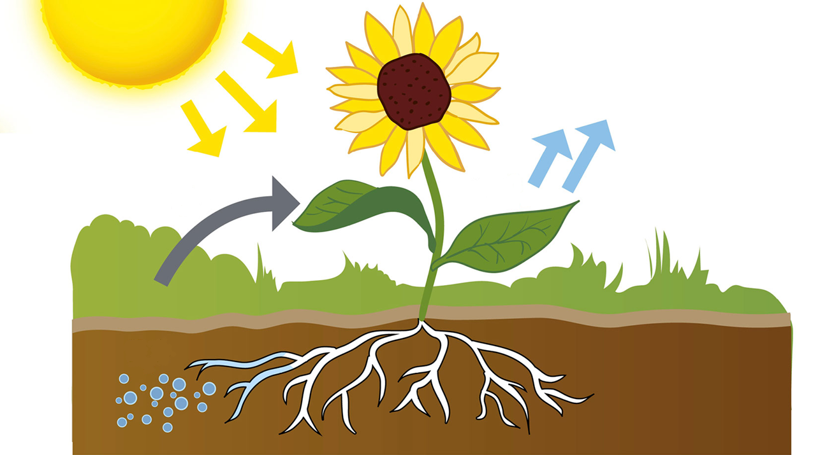
Hrane li se biljke? Što biljke „jedu”?

Slide 3

Autotrofni organizmi – proizvođači
Sami sebi stvaraju hranu procesom fotosinteze
6 CO₂ + 6 H₂O C₆H₁₂O₆ + 6 O₂
cijanobakterije, alge, biljke
Zanimljivosti
Video o Fotosintezi

Slide 4
Voda ulazi osmozom kroz stanice korijena
Ugljikov dioksid ulazi kroz puči na listu
U kloroplastima se stvara hrana (šećer glukoza)
Hrana se koristi za dobivanje energije – stanično disanje (mitohondrij)
Višak šećera pohranjuje se kao rezervni šećer ŠKROB (u plodove, sjemenke, gomolje…)
Provedi Simulaciju procesa fotosinteze

Slide 5



Provjeri znanje
Provjeri znanje – Autotrofan ili heterotrofan organizam?
Istraži
Nastajanje hrane u listu
RB str. 69

Slide 6
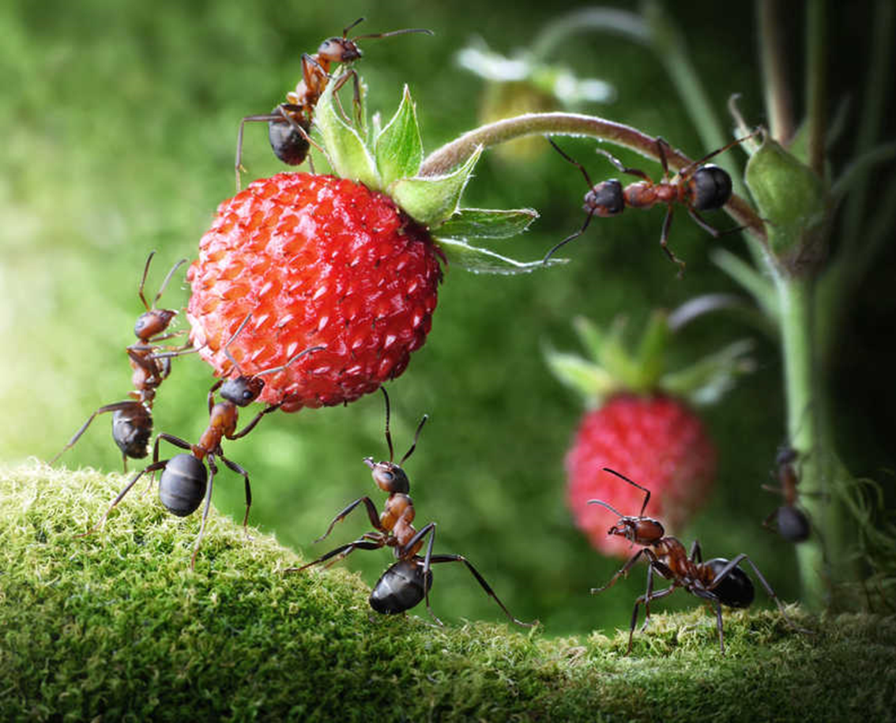
Kako se hrane heterotrofi

Slide 7
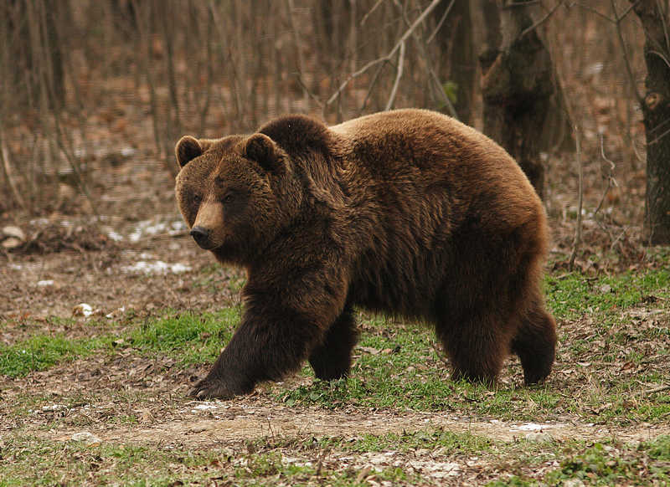
Heterotrofni organizmi – potrošači
Hranu pronalaze u okolišu
Bakterije
Protisti
Gljive
Životinje

Slide 8
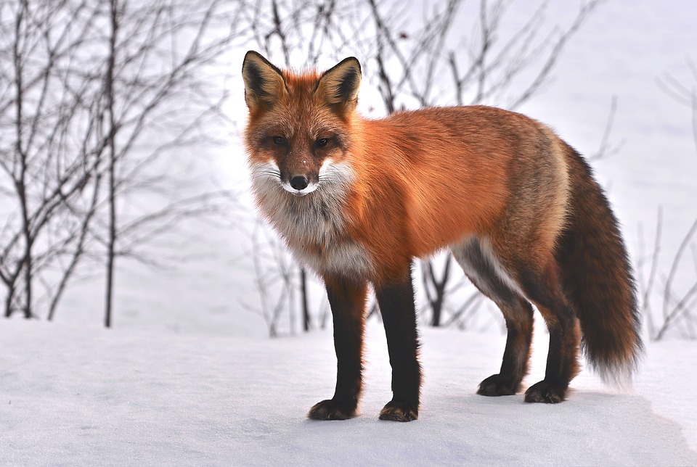
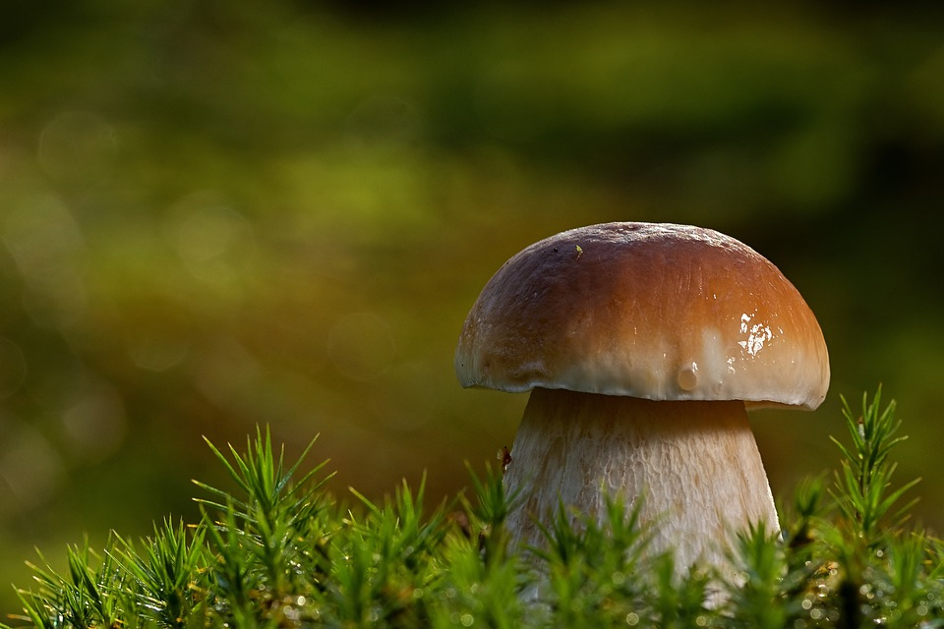
S obzirom na način prehrane mogu biti:
Biljožderi
Mesožderi
Svežderi
Razlagači

Slide 9
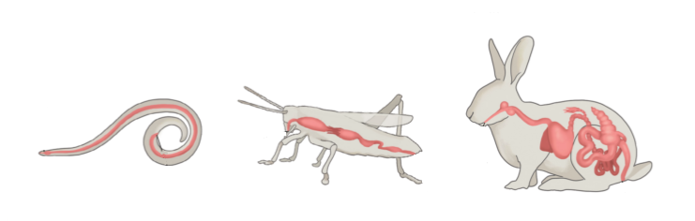
Prohodno probavilo

Slide 10
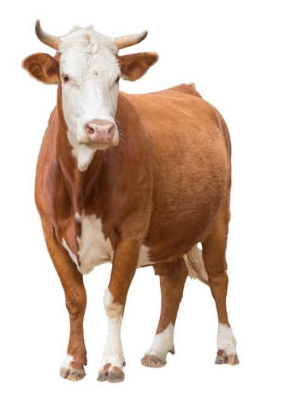
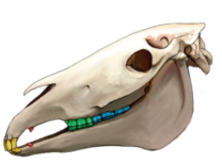
Biljožderi
Biljna hrana teže probavljiva – zbog celuloze
Razgradnju pomažu bakterije – simbioza
Probavilo dugačko – 20x duže od tijela
Kutnjaci – široka površina – melju hranu

Slide 11
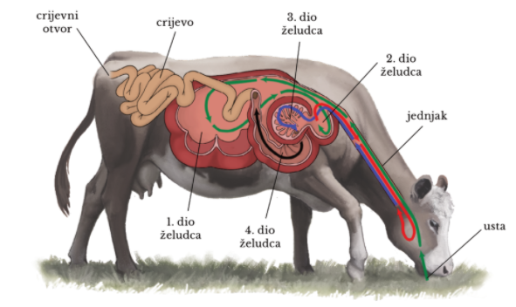
Probavilo preživača

Slide 12

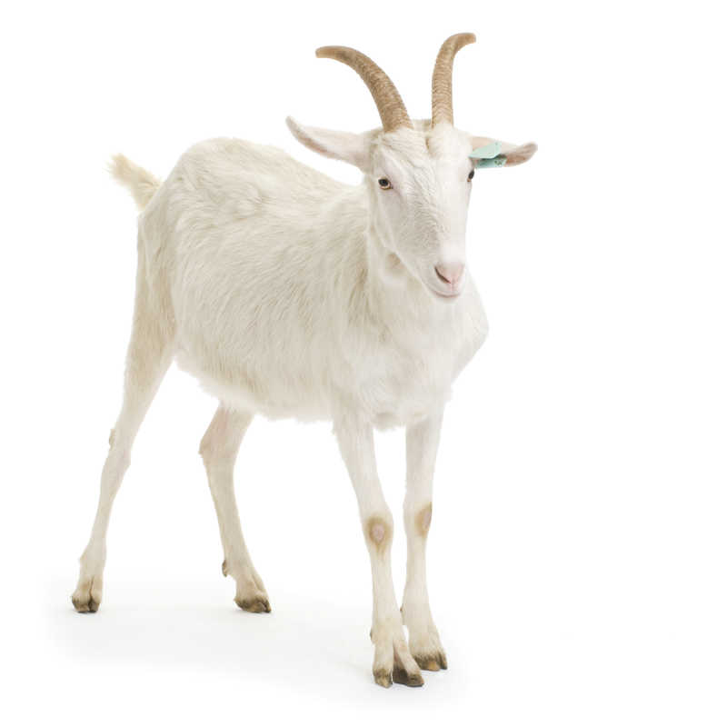
PREŽIVAČI
Progutaju lišće, ne žvaču
Povrate hranu
Žvaču – preživaju
Jeleni, koze , goveda

Slide 13
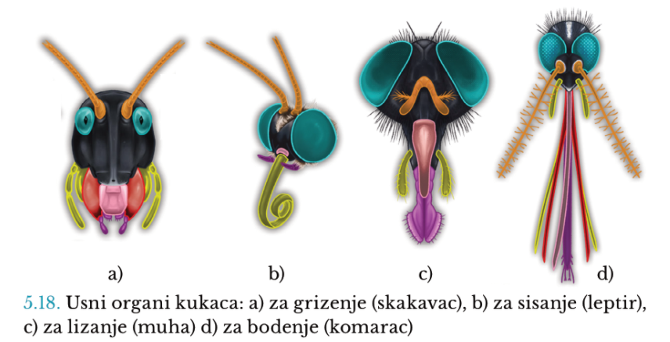

Slide 14
Kukci
Usni organi za grizenje – skakavac, gusjenica
Usni organi za sisanje – leptir
Usni organi za bodenje – komarac (ženka)
Usni organi za lizanje – muha

Slide 15
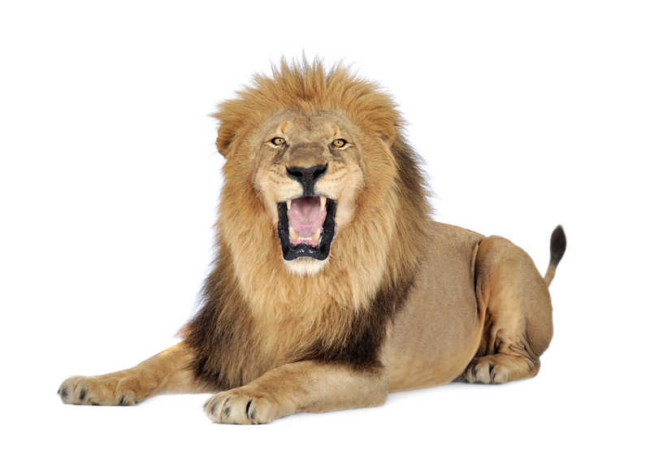
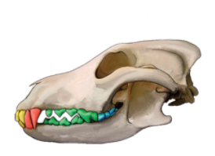
Mesožderi
Očnjaci (koljači)
Kutnjaci (derači)
Crijevo kratko
Lav, pas, mačka

Slide 16
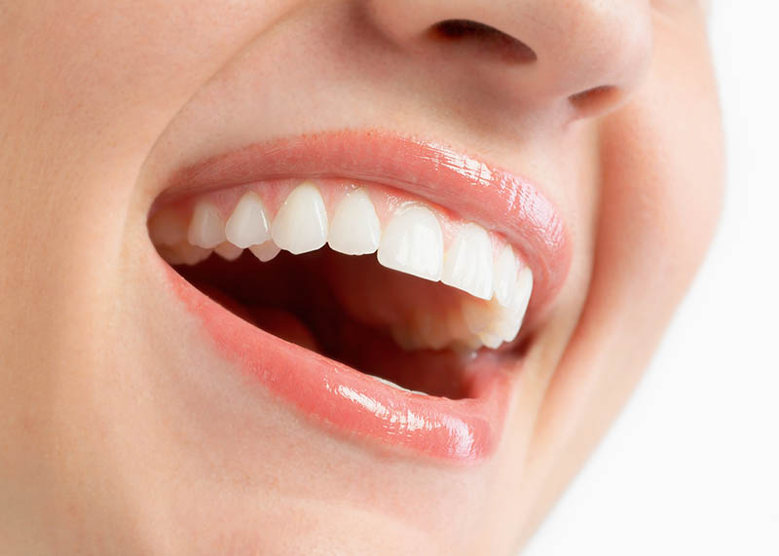
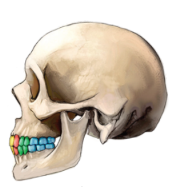
Svežderi
Svi zubi podjednako razvijeni
Čovjek, majmun, svinja, medvjed

Slide 17
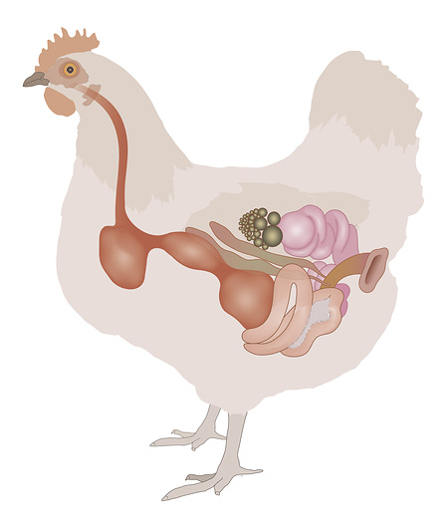
Probavilo ptica

Slide 18
Probavilo ptica
Kljun – jednjak – volja (omekšavanje hrane)
Žljezdani želudac – kemijska razgradnja hrane
Mišićni želudac – mehanička razgradnja hrane – kamenčići
Crijeva
Nečisnica (mokraćni, spolni i izmetni otvor)

Slide 19
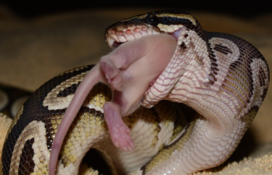
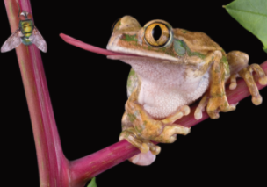
Zmije
Gornja i donja čeljust jako se rašire
Gutanje velikog plijena
Otrovnice – šuplji zubi – otrov
Žabe
Dug i ljepljiv jezik

Slide 20
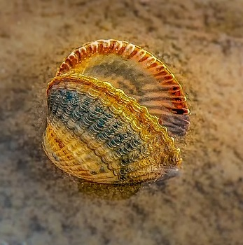
Filtriranje
Spužve
Školjkaši
Žarnjaci
Kitovi
Filtriranje – video

Slide 21
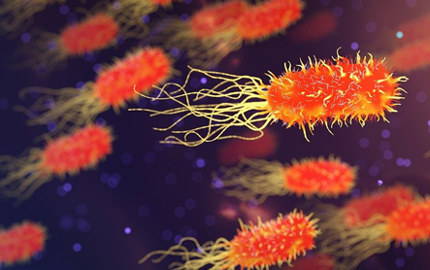
Razlagači
Bakterije
Gljive
Gujavice
Rakovi
Razlažu uginule organizme na mineralne tvari
Mineralne tvari koriste biljke

Slide 22



Čije je ovo zubalo
Provjeri znanje – Način ishrane
Provjeri znanje
Probavilo ptica

Slide 23
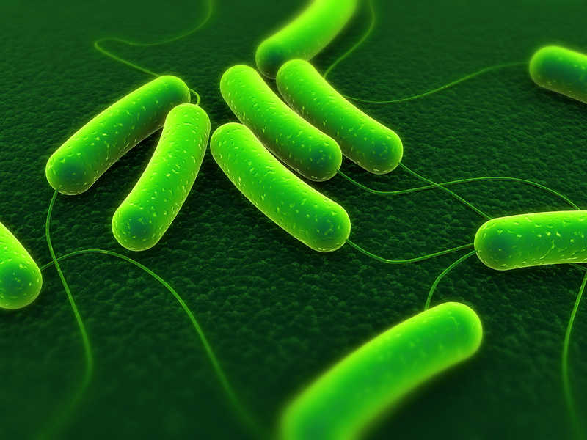
I jednostanični organizmi se hrane

Slide 24
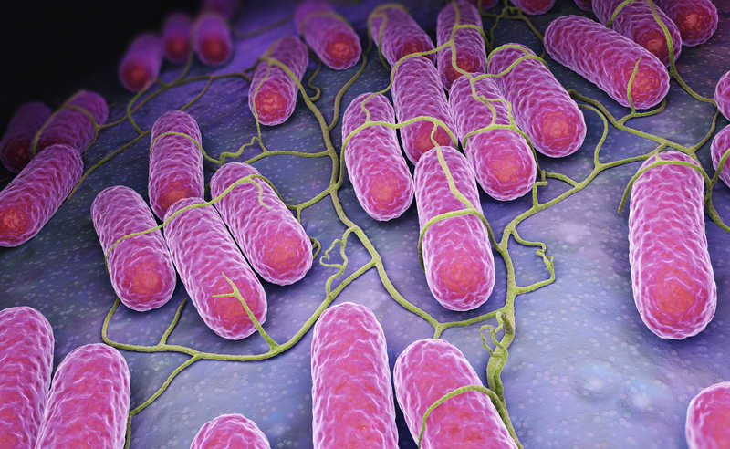
Jednostanični organizmi
Autotrofni
Heterotrofni

Slide 25
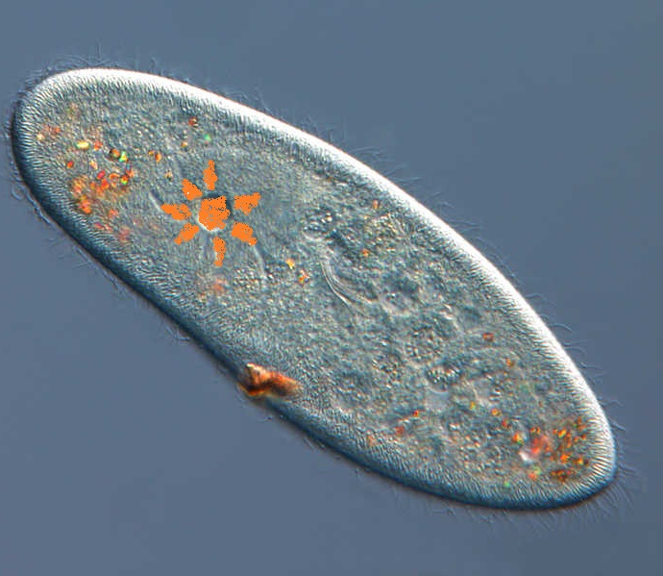

Papučica
Hranidbeni mjehurić
Hrani se bakterijama
DDS Istraži Prehrana papučice

Slide 26
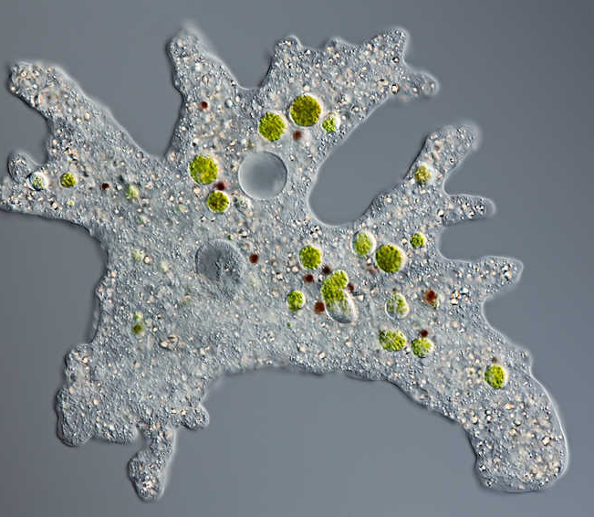
Ameba
Lažne nožice
Obavijaju hranu

Slide 27
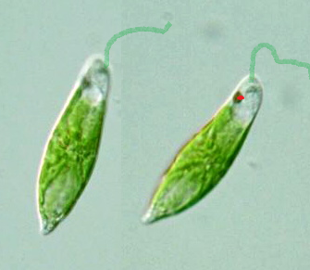
Euglena
Autotrofna
Heterotrofna ishrana
Svjetlost – fotosinteza

Slide 28
Bakterije
Autotrofne (cijanobakterije)
Heterotrofne
Saprofiti – razlagači
Paraziti – uzročnici bolesti
Simbionti – probavilo

Slide 29
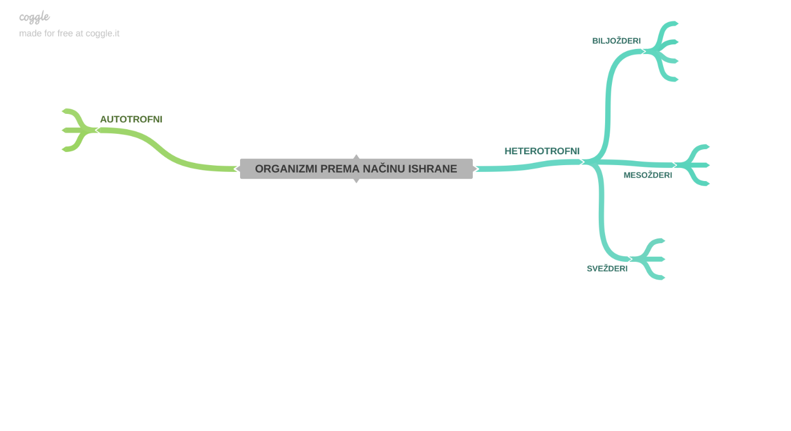
IZLAZNA KARTICA

Slide 30



Provjeri znanje
Provjeri znanje – Način ishrane
Kako se hrane jednostanični organizmi
Provjeri znanje

